Slide 1

GABROWO
“Die Welt überlebte, weil sie lachte”
Stoyan Serafimov

Slide 2

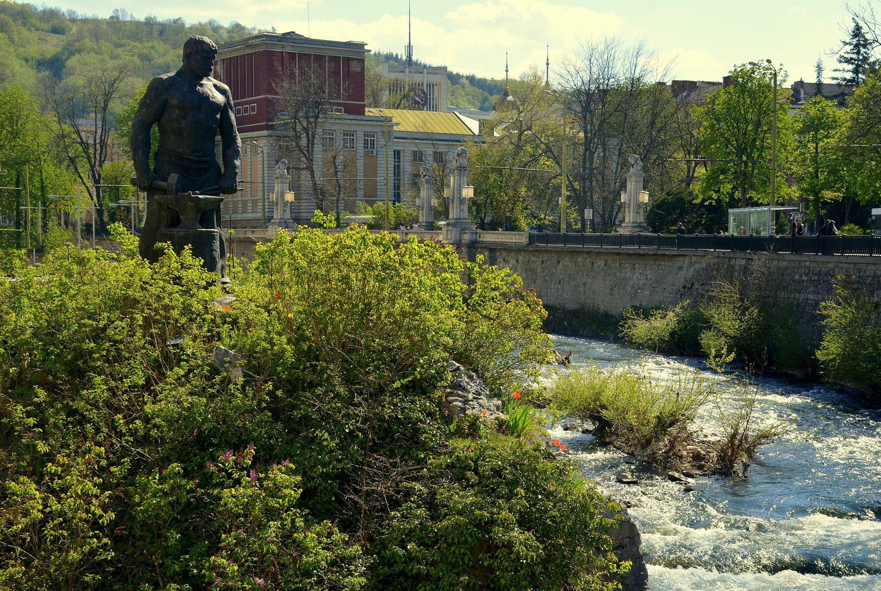
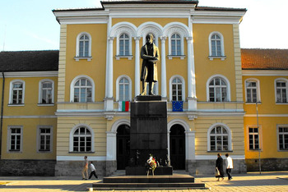
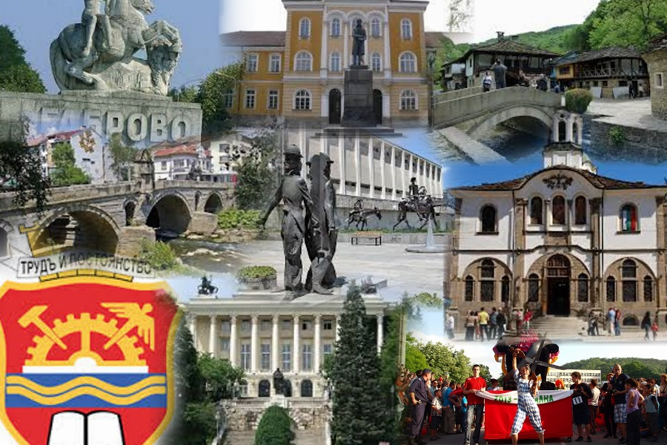
Die Geschichte
Geografische Lage
Die Stadt liegt am Fluss Jantra, am Nordhang des Balkan-Gebirges, fast in der geografischen Mitte des Landes
Die Legende
Die Legende besagt, dass die Stadt vom Schmied Ratscho Kowatscha gegründet wurde. Gesicherte Beweise dafür gibt es nicht. Die Stadt entstand im 12. Jahrhundert . Im 17. Jahrhundert ist Gabrowo bereits als Zentrum des Handwerks bekannt und hatte ca. 3000 Einwohner. Im späten 18. Jahrhundert wurden hier 26 Handwerke praktiziert, darunter waren Schmiede, Messerhersteller, Drechsler, Kürschner, Töpfer, Seidenraupenzüchter. Die Kaufleute von Gabrowo hatten ihre Kontore von Odessa bis Wien. Dank ihres Reichtums wurde 1835 hier mit der Gründung der Gesamtgrundschule Gabrowo die erste weltliche neubulgarische Schule durch den Pädagogen und Schulreformer Neofit Rilski gegründet. Finanziert und ins Leben gerufen wurde sie von Kaufleuten wie Wasil Aprilow (1789–1847), dessen Namen sie bis heute trägt. Die Schule war Vorbild für weitere Bildungsstätten, die in den Städten und Dörfern Bulgariens entstanden sind. 1872 wurde die Schule zur Klassenschule (Gymnasium) ausgebaut. Seit 1889 trägt sie den Namen Aprilow-Gymnasium. Im 20. Jahrhundert entwickelte sich die Stadt zu einem wichtigen Textilzentrum und erhielt deshalb den Beinamen „Bulgarisches Manchester“.

Slide 3
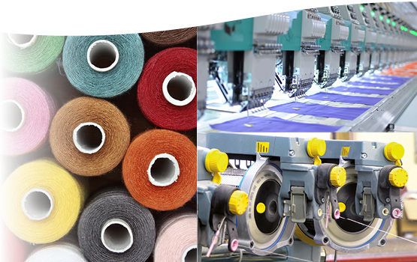
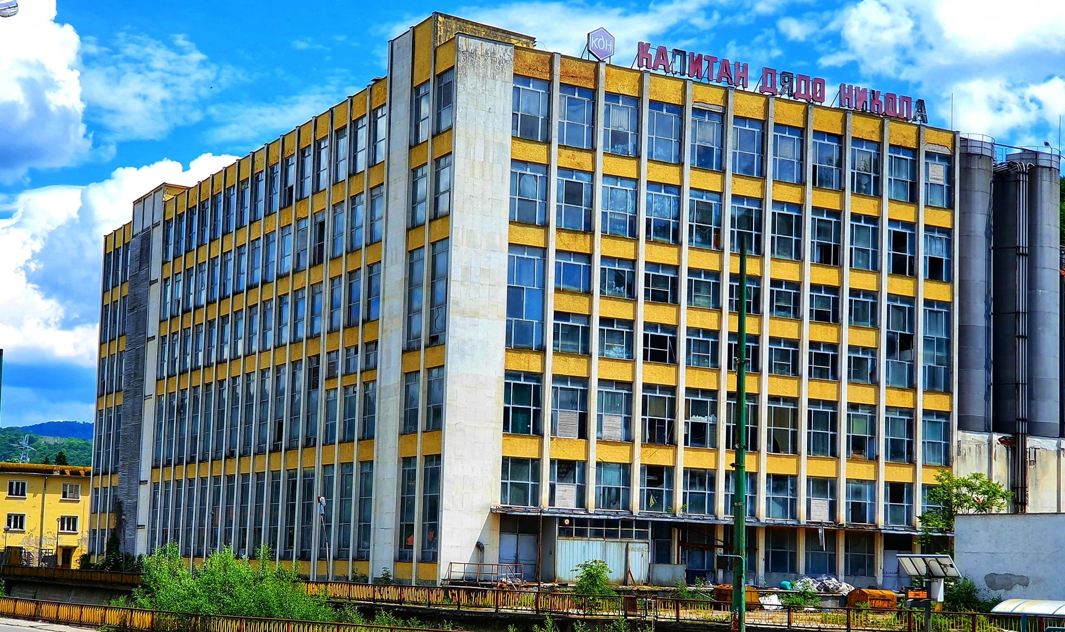
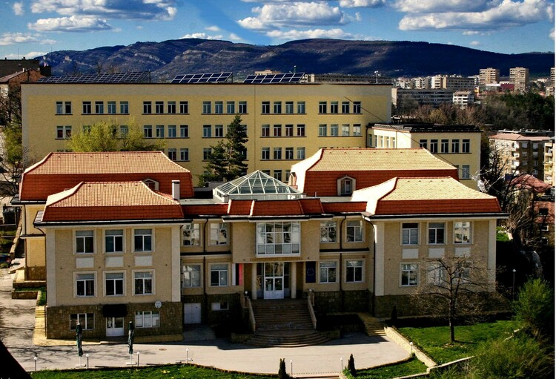
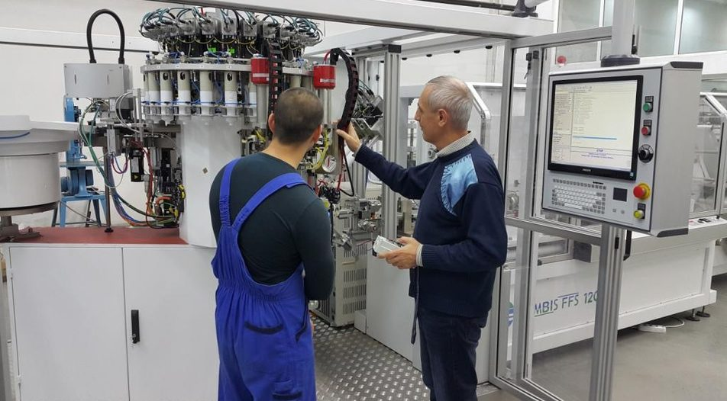
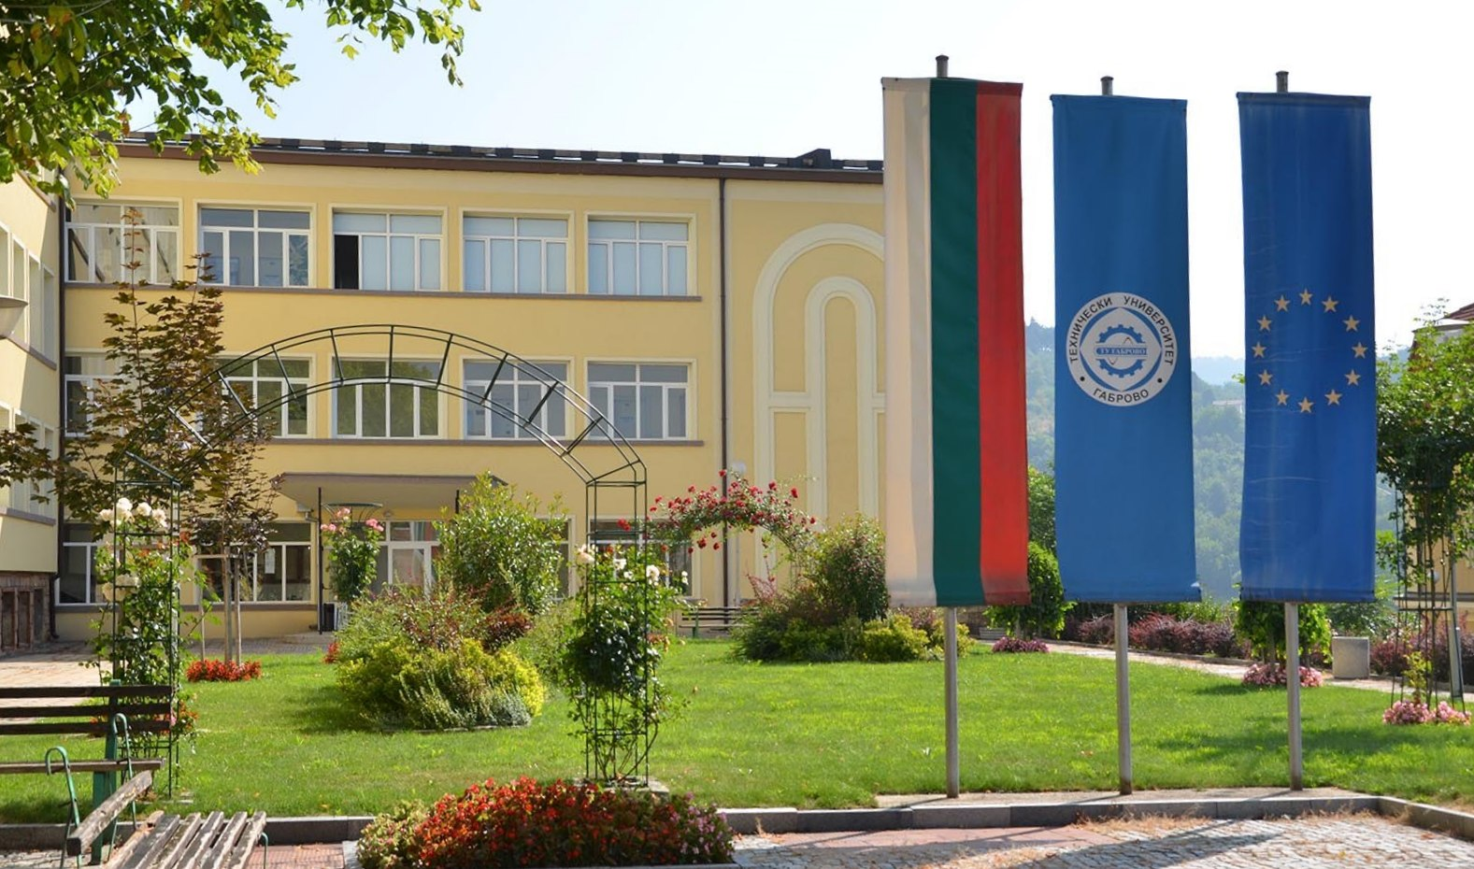
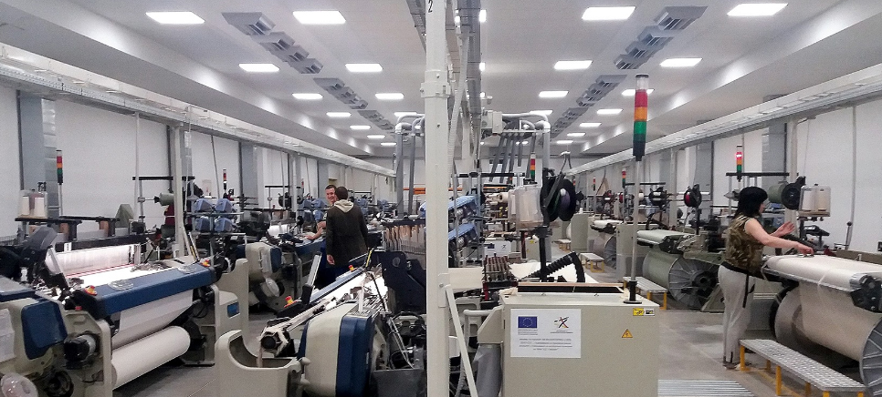
Wirtschaft, Bildung,
Kultur und Sehenswürdigkeiten
Wirtschaft
Die Stadt ist ein großes Industriezentrum des Landes mit Textil-, Leder-, elektronischer und chemischer Industrie sowie Maschinenbau.
Bildung
Die Stadt ist Sitz der Technischen Universität Gabrowo (Технически университет Габрово).

Slide 4
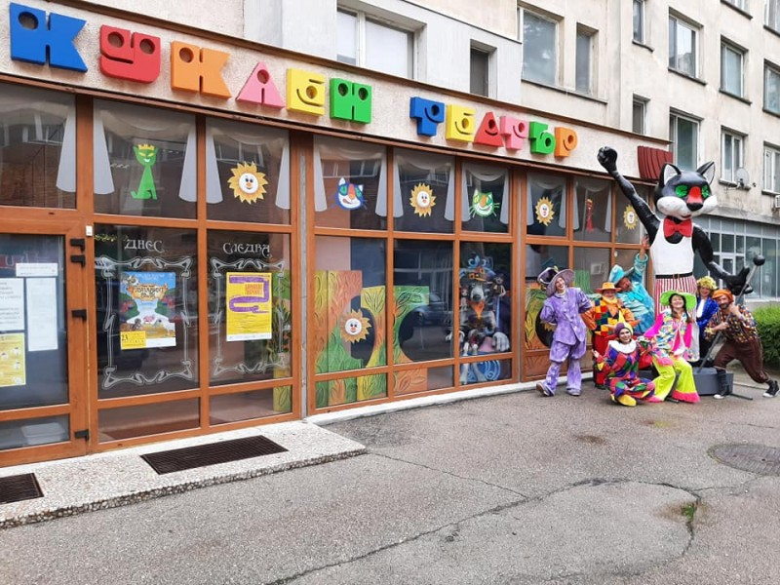
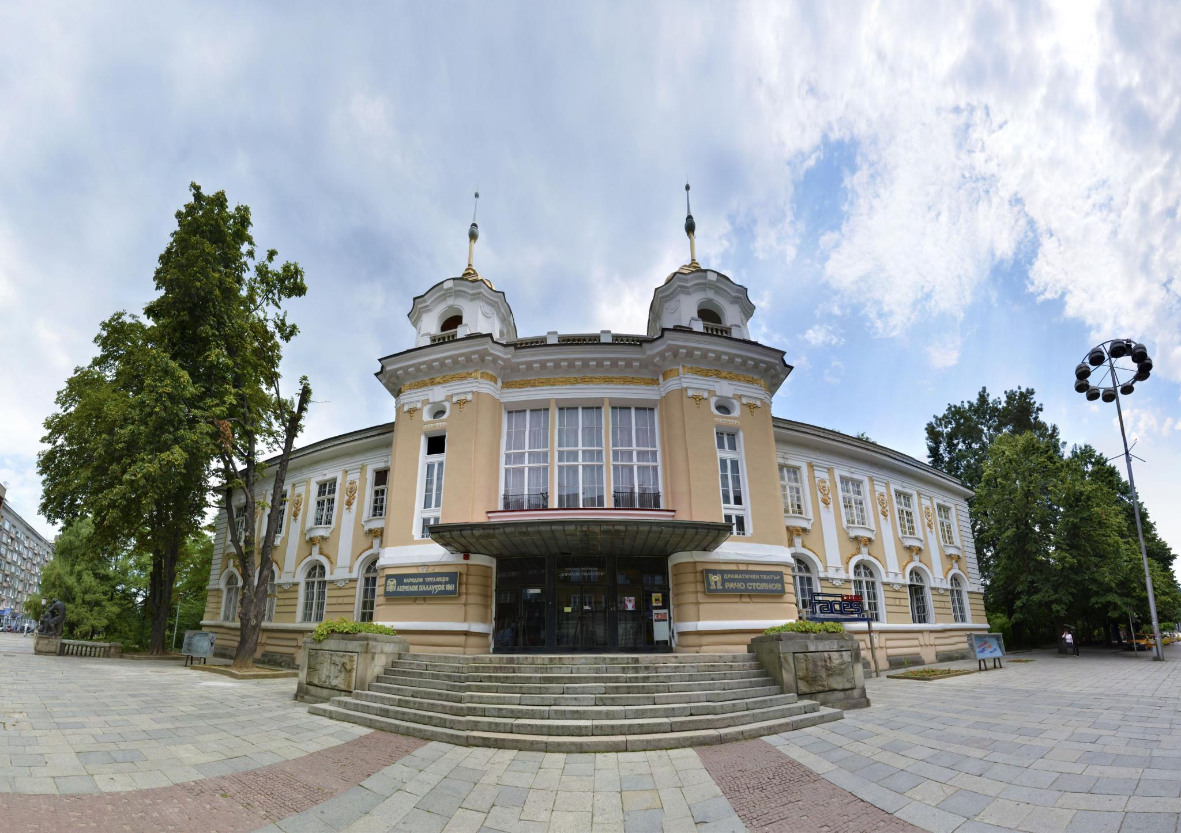
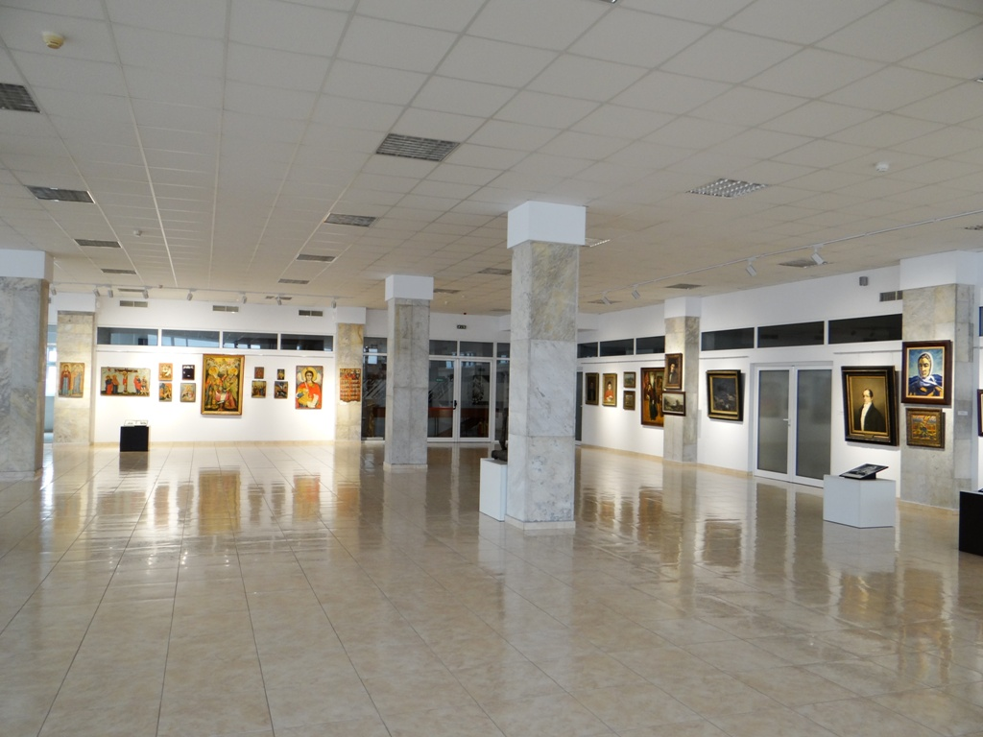
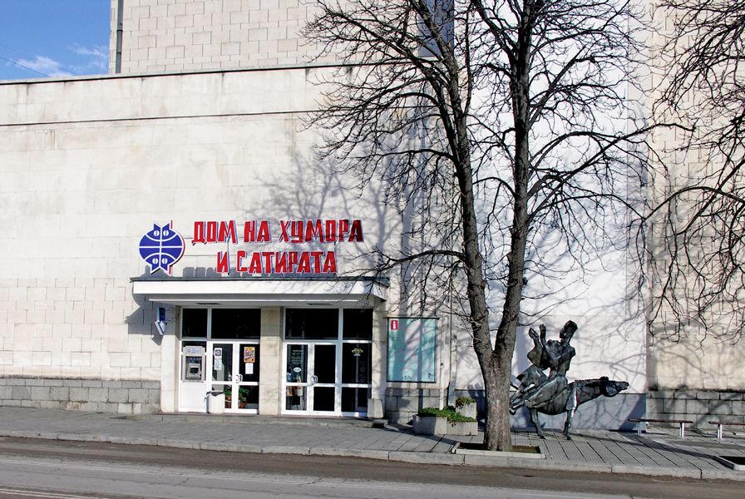
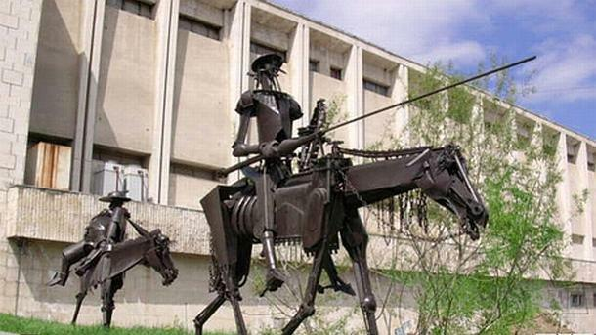
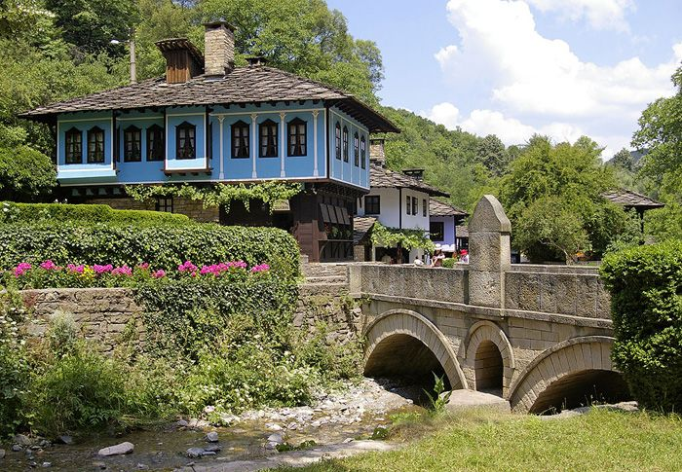
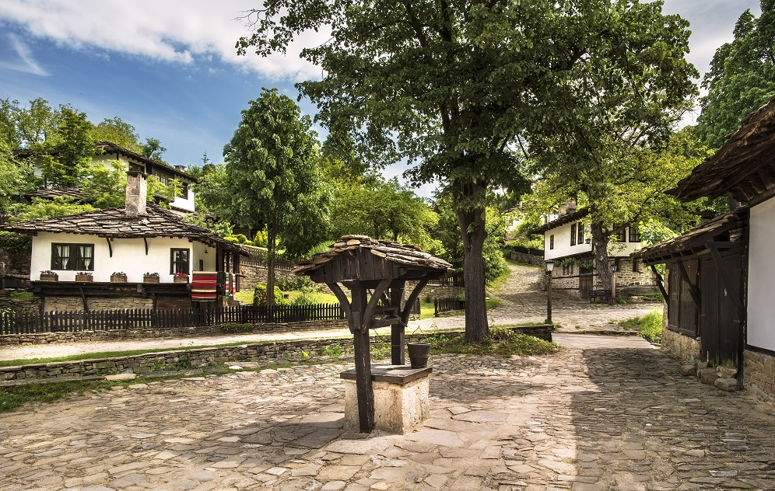
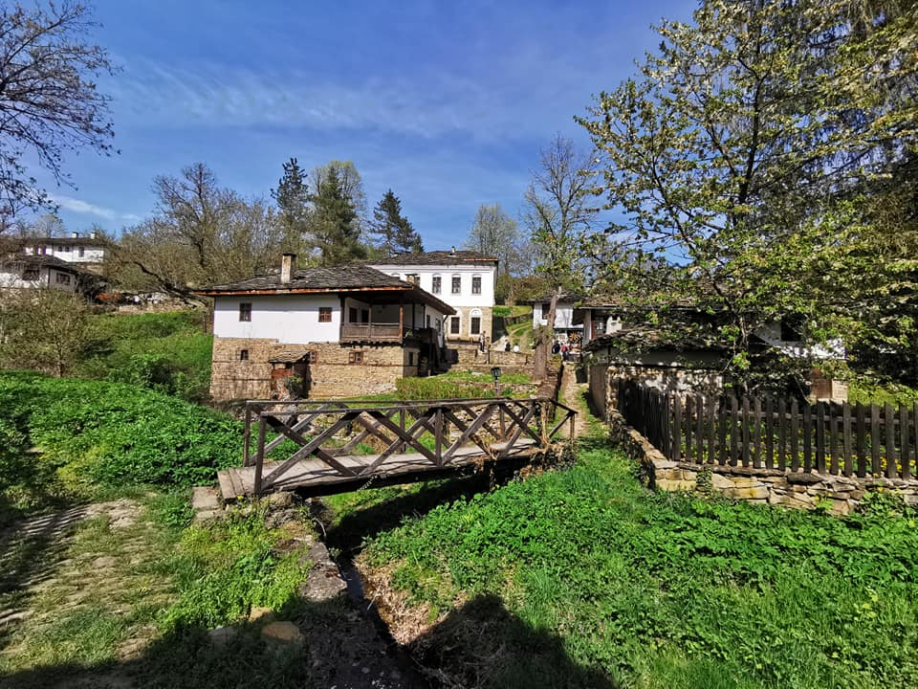
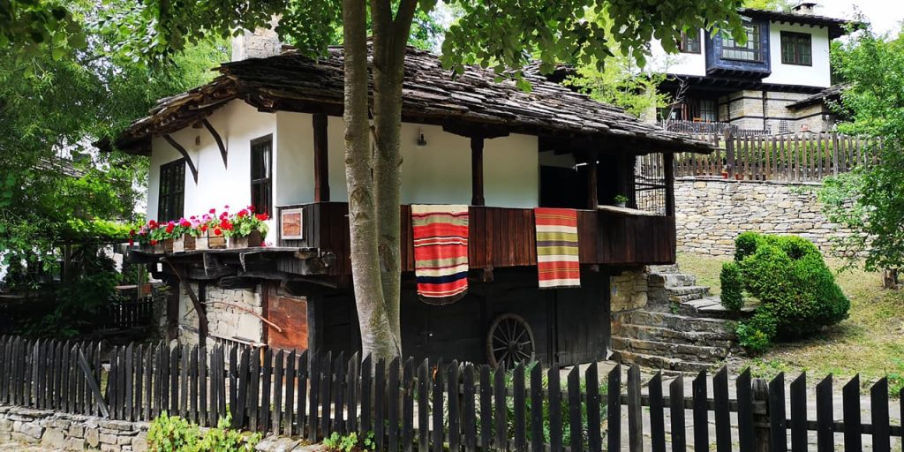
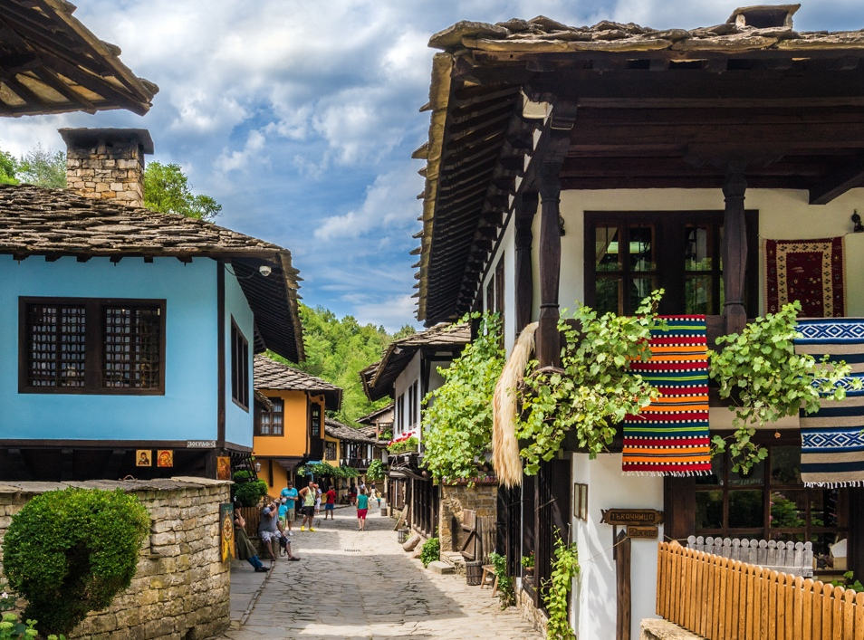
Kultur und Sehenswürdigkeiten
Theater
Gabrowo besitzt drei Theater – das Dramatische Theater „Ratscho Stojanow“, ein Puppentheater und ein Experimentaltheater für Satire und Varieté.
Museen
In der Stadtmitte befinden sich das Historische Museum, das Postmuseum und das Nationale Bildungsmuseum. Die Kunstgalerie „Christo Zokew“ beherbergt zahlreiche in- und ausländische Werke.Acht Kilometer südlich der Stadt befindet sich das Ethnografische Freilichtmuseum Etar.
In der Nähe befindet sich auch das Freilichtmuseum Boschenzi.

Slide 5
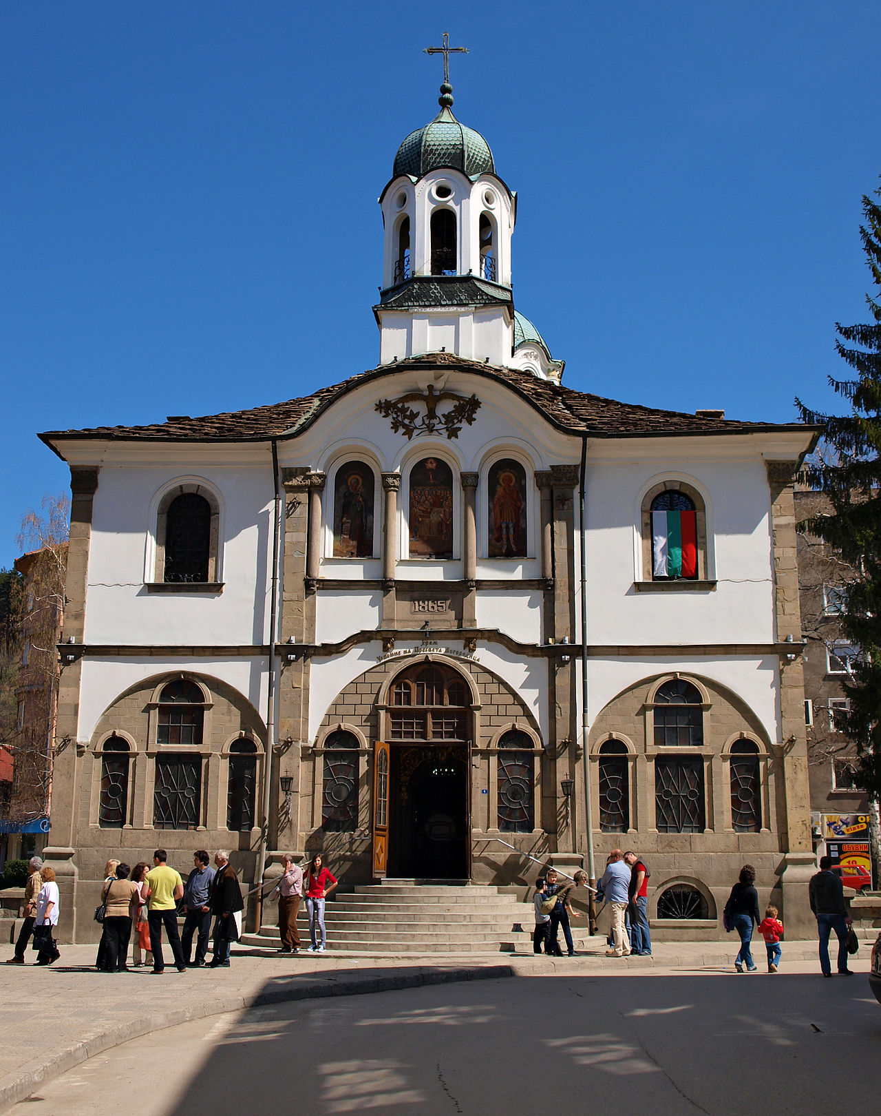
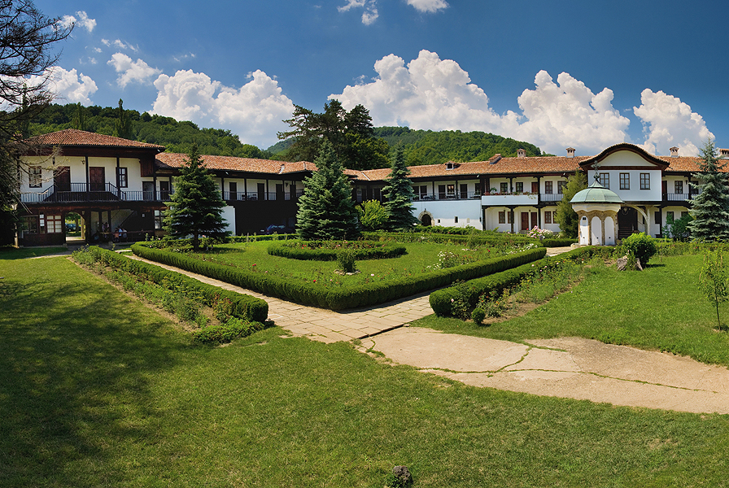
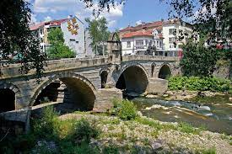
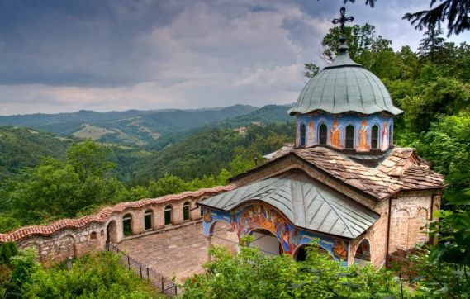
Kultur und Sehenswürdigkeiten
Bauwerke
Wichtige Bauwerke sind der Uhrturm von 1835, die Baiow-Brücke von 1855, die Marienkirche mit meisterhaft geschnitzter Ikonostase und das Aprilow-Gymnasium in der Stadtmitte.
Ein Denkmal mitten im Fluss Jantra erinnert an den legendären Gründer von Gabrowo, den Schmied Ratscho (Ratscho Kowatscha = Ratscho der Schmied).
Fünf Kilometer südlich des Freilichtmuseums Etar liegt das im Jahre 1832 erbaute Kloster Sokolski (Sokolski manastir), Schlupfwinkel bulgarischer Freiheitskämpfer, wie Wassil Lewski (1837–1873), Djado Nikola und Zanko Djustabanow.

Slide 6
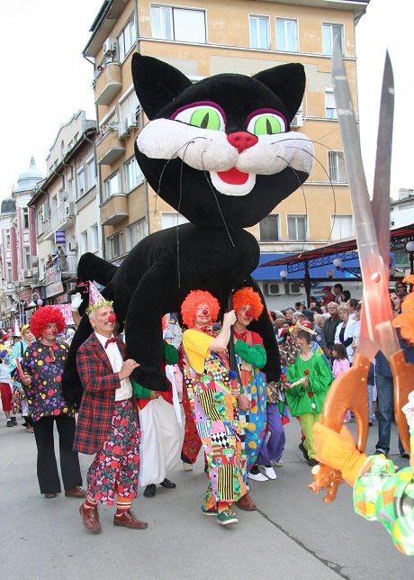
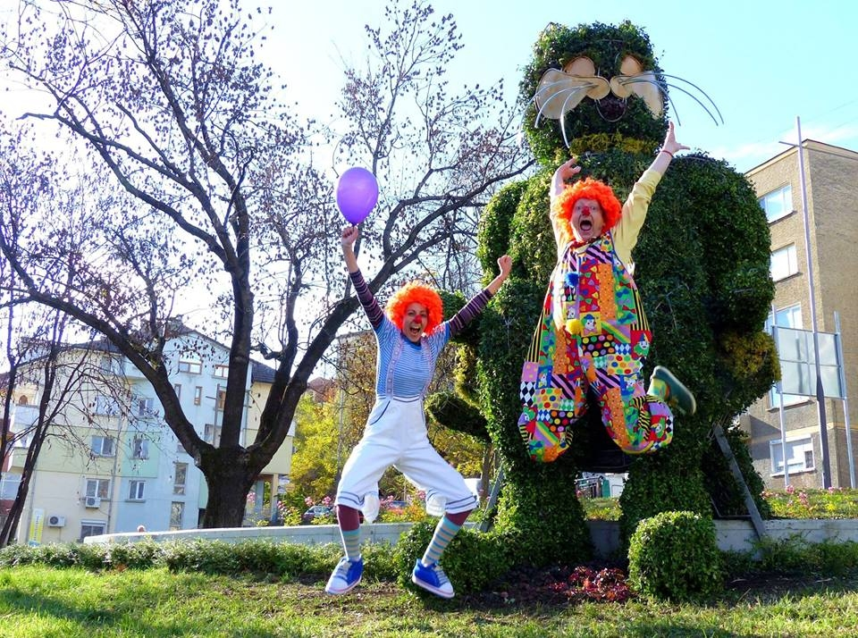
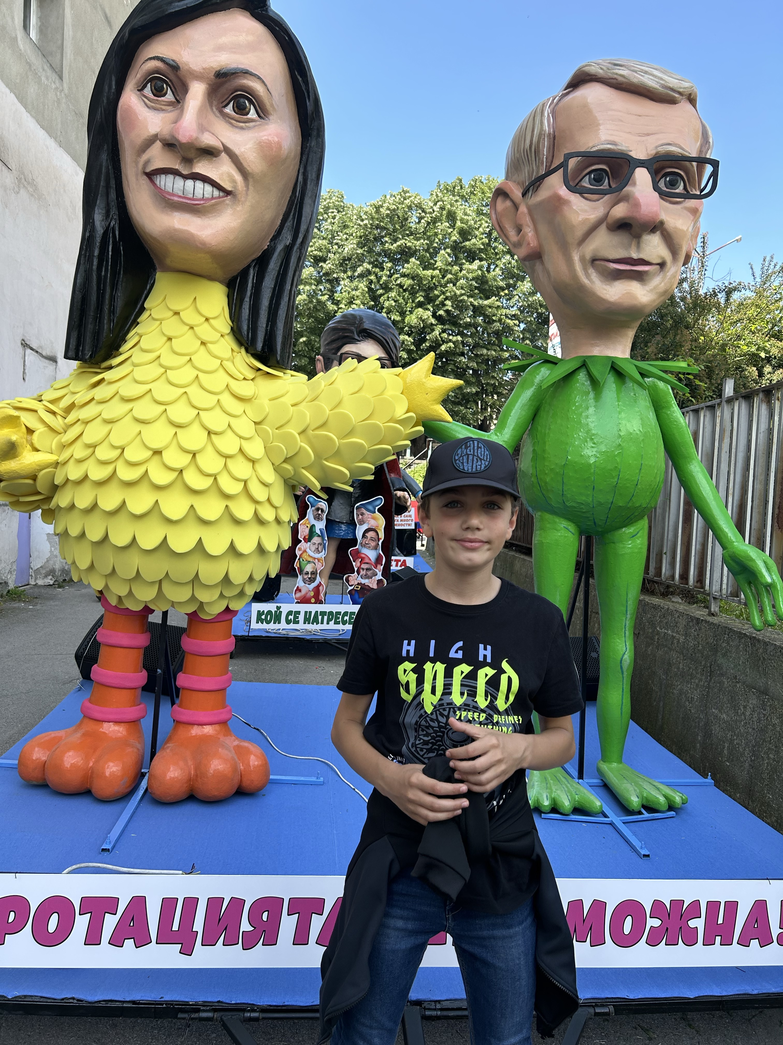
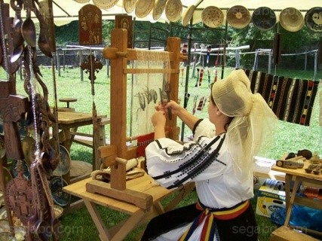
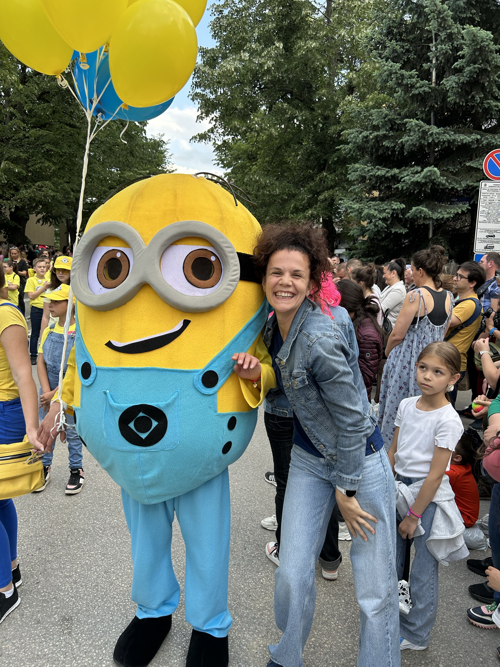
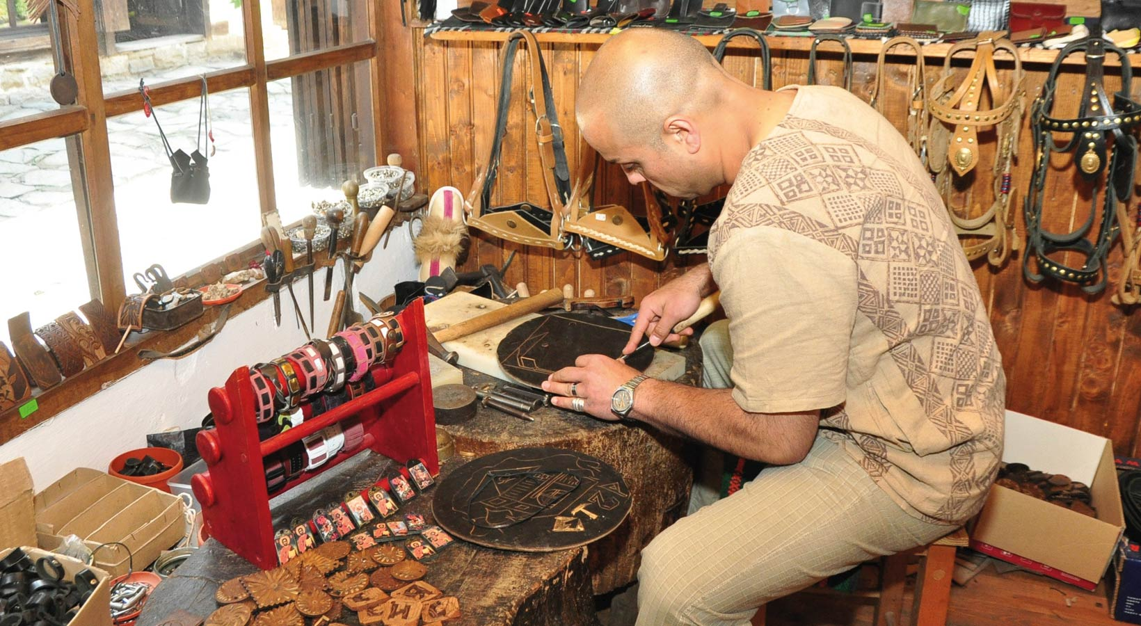
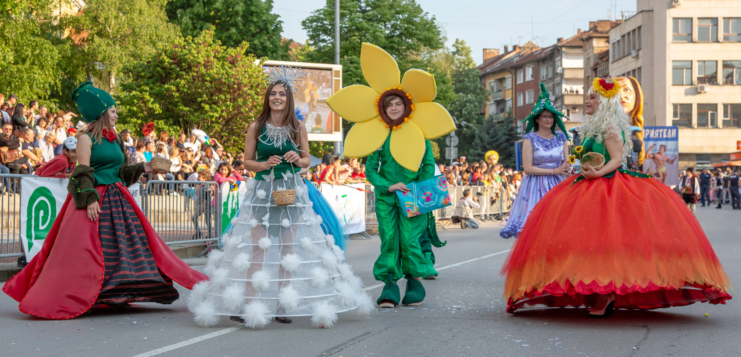
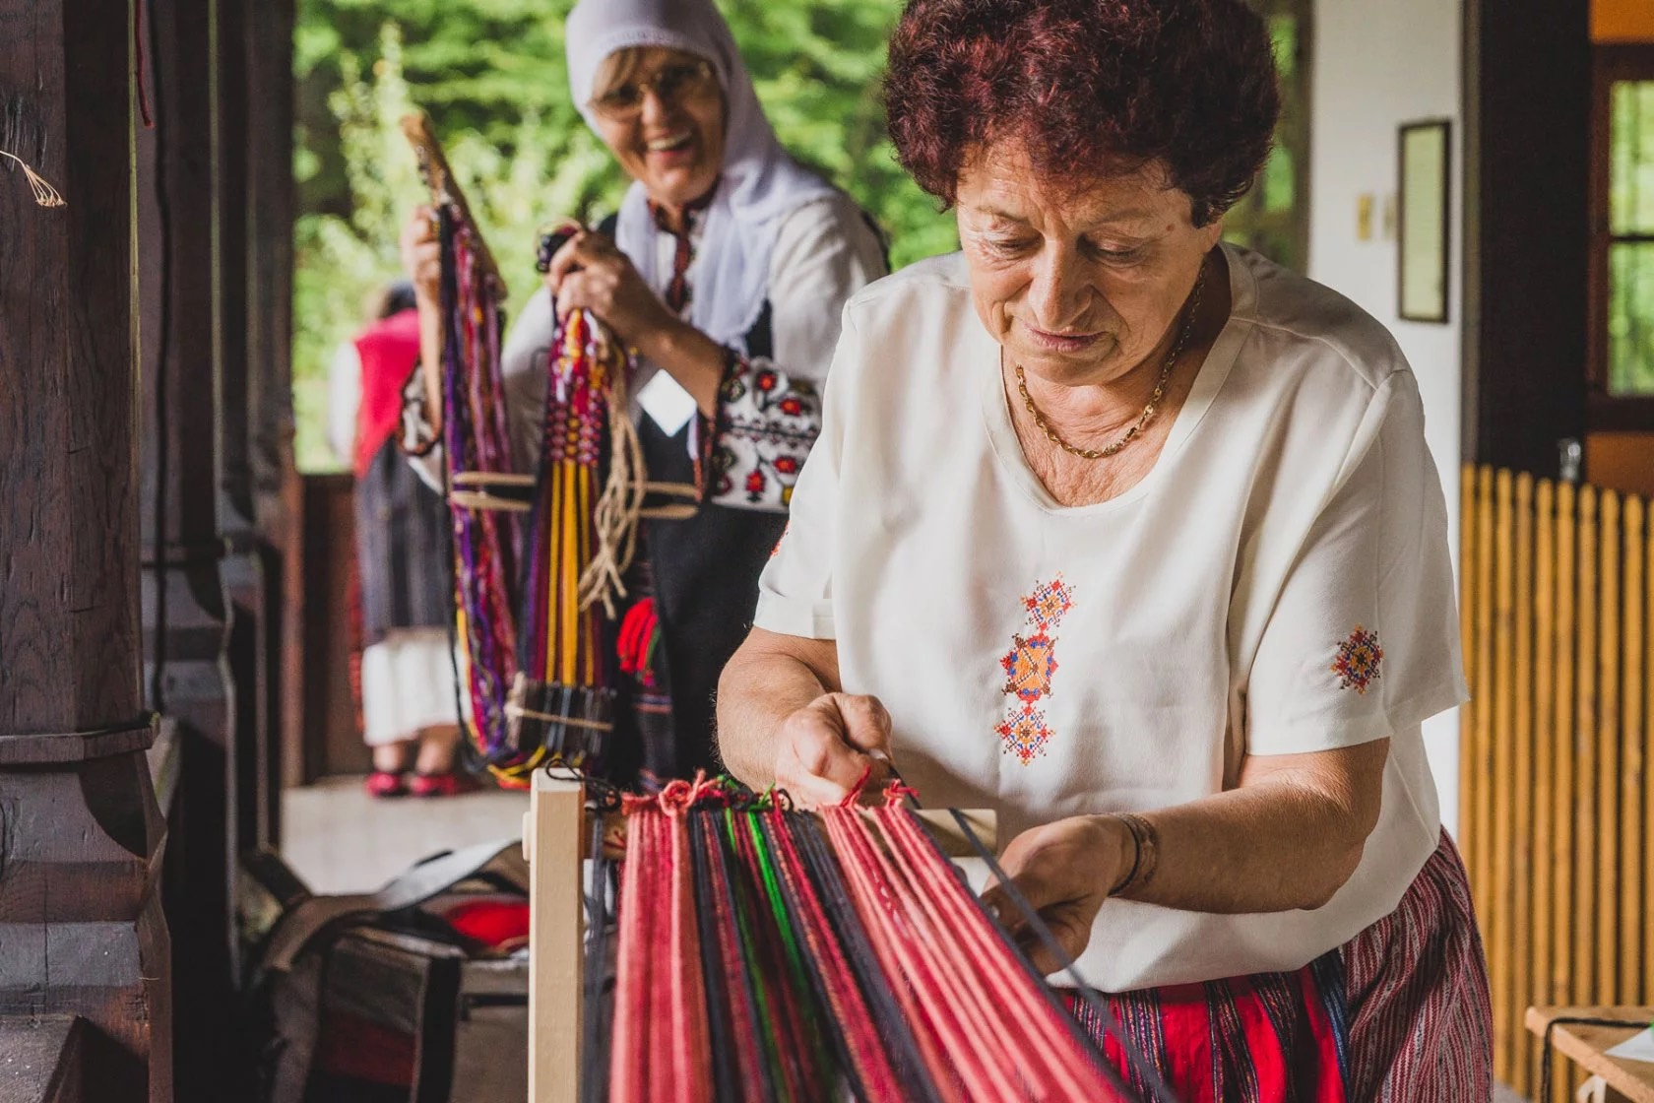

Kultur und Sehenswürdigkeiten
Regelmäßige Veranstaltungen
Internationale Biennale für Satire in der Kunst
September Kulturtage
Internationale Handwerksmesse

